Slide 1
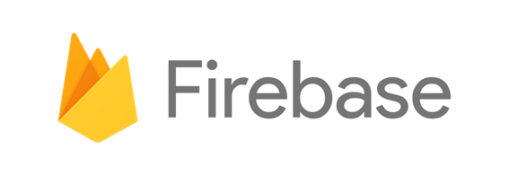
Realizado por:
Rocío García Núñez
Cristina Manso de la Viuda

Slide 2
¿Qué es?
Una plataforma en la nube .
Para el desarrollo de aplicaciones web y móviles.
Desarrollado en 2014.
Principales ventajas:
Multiplataforma.
Sincroniza datos de proyectos.
Crear proyectos sin necesidad de servidor.

Slide 3
Realtime database
Proporciona una BD en:
tiempo real
back-end
JSON
Sincronización de datos
Integración con Firebase Authentication

Slide 4
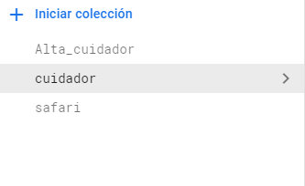
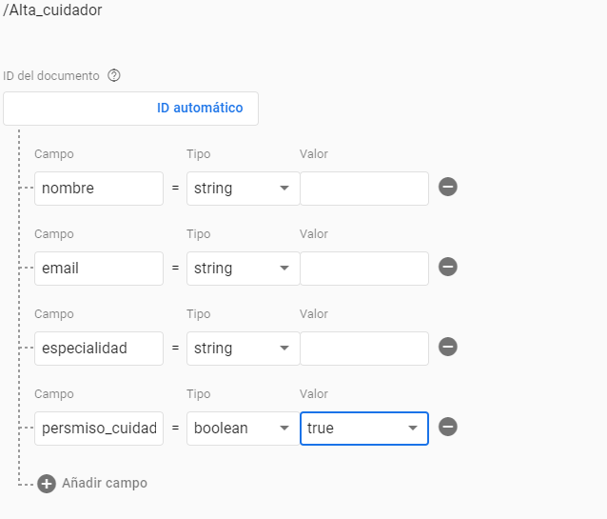
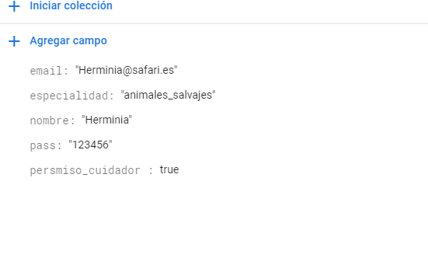

Slide 5
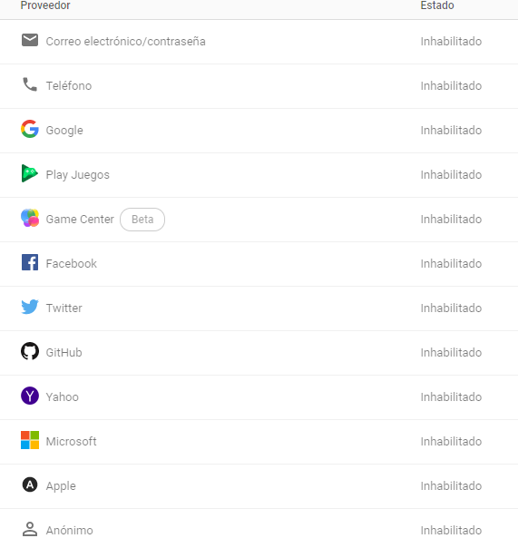

AUTHENTICATION
Método de identificación de las aplicaciones
Registro de usuarios e inicio de sesión.
Github, Facebook, Gmail…

Slide 6
Cloud functions
Permite ejecutar automáticamente el código de backend en respuesta a eventos activados por las funciones de Firebase y las solicitudes HTTPS.

Slide 7
Activar funciones a través de una solicitud HTTP
functions.https.onResquest()
GET, POST, PUT, DELETE y OPTIONS
Siempre termina una función HTTP con send(), redirect() o end(). De lo contrario, tu función podría seguir ejecutándose, y el sistema podría forzar su finalización.
Functions.https.onCall(data,context)
Activador https para las solicitudes y respuestas

Slide 8
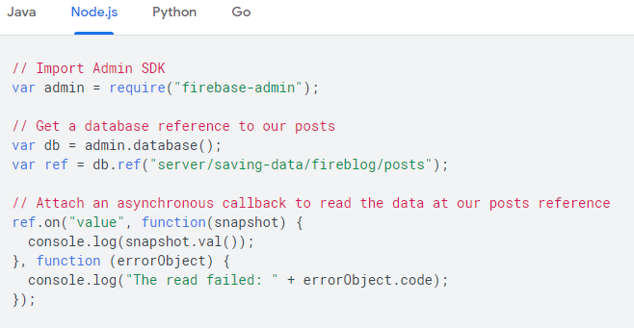
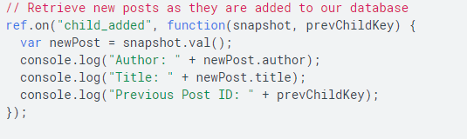
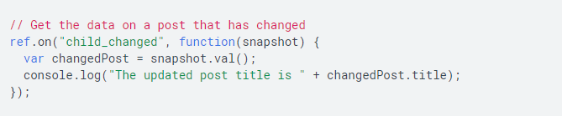
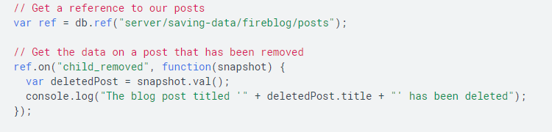
Leer tipos de eventos

Slide 9
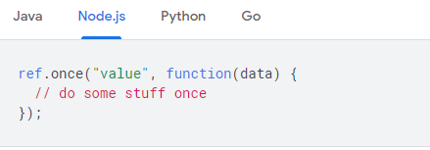
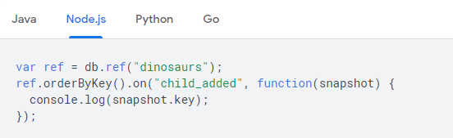
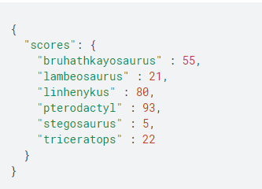
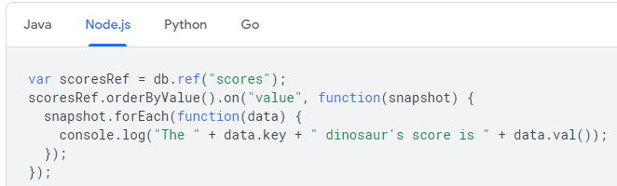
Lectura de datos
Ordenar por clave
Ordenar por valor

Slide 10
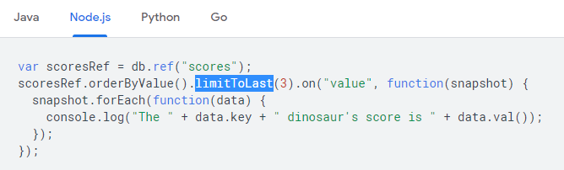
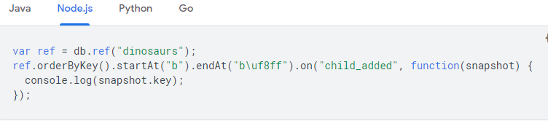
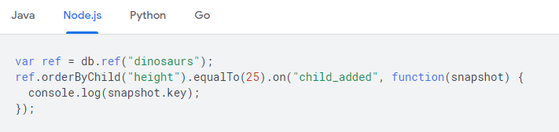
Otras consultas

